Slide 1
«Развитие способности организации действий у старших дошкольников»
Казенное учреждение ХМАО- Югры Урайский специализированный "Дом ребенка"
Мастер - класс
Елина З.И.

Slide 2
Цель мастер – класса :
показать прием
по развитию способности организации действий
в коллективной деятельности
у старших дошкольников

Slide 3
Развитие способности организации действий
Организация действия:
осознанность замысла
действия;
- наличие плана;
- возможность изменить
способы действия, если
меняются обстоятельства;
- возможность оценить
результат действия и
ответить на вопрос –
зачем это действие
нужно произвести
Что и для чего
делаю я?
способность
п о н и м а н и е
Что и в каких целях
делают другие люди?
Освоение функции управления и организации самостоятельность

Slide 4
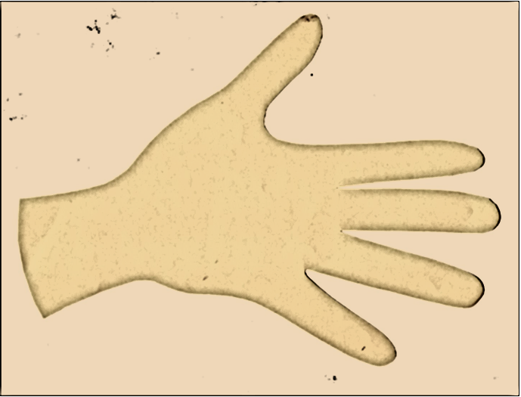
Результат – продукт деятельности, отношение к нему и к себе
Порядок действий:
«Как буду делать?»
Средства: «Чем буду делать?»
Проблема (задание, задача)
Предмет преобразования:
«Из чего буду делать?»
Замысел (цель, мотив):
«Что хочу сделать?»

Slide 5
«Замысел – реализация»
Замысел – что я (мы) хочу (хотим) сделать, план действий
Реализация – что получается (получилось) на самом деле.

Slide 6
Отсутствие четкой постановки цели (задания)
Разделение на группы
Отдельный набор материалов и инструментов для каждой группы
Не было предложено никаких эскизов шляп, пошаговой инструкции, журналов мод и т.д.

Slide 7
Задания для работы «сообща»:
Способствуют формированию у ребенка умения
1. работать в группе, договариваться,
2. распределять действия,
3. слышать и слушать друг друга,
4. находить общее решение для реализации общего замысла.

Slide 8
Рефлексия ЗУН
Анализ реализации:
Что вы сейчас делаете?
А что уже сделали?
В чем будет заключаться ваша дальнейшая работа? (этапы)
У вас получается?
Получается сделать так, как хотели, или вы уже поменяли свой план?
А почему поменяли план, думаете так дальше не получится сделать?
В чем допустили ошибку, когда планировали?
Как надо было придумать с самого начала?
Выстраивание замысла:
Что вы хотите сделать?
Для чего вы это будете делать?
Как вы это собираетесь делать?
В какой последовательности?
Что вам нужно для работы?

Slide 9
Умеет
представить и описать
конечный продукт
своей и общей деятельности
воспитанник
Умеет находить
иной путь для
реализации замысла
Умеет
удерживать параметры
результата
Умеет обнаруживать ошибку
Умеет
описывать
последовательность
операций
Материал действий – дела, связанные с изготовлением простых вещей, художественные работы, бытовые дела и игры. Сложность – 7 последовательных операций в незнакомой работе.

Slide 10
Рефлексия
отношений
достижений
Кому из вас и с кем понравилось трудиться ? Почему?
Было ли в работе вашей группы сегодня такое, что тебя (вас) обрадовало (огорчило)?
Что бы ты (вы) хотел (и) изменить?
Что у тебя (вас) получилось сегодня из того, что не получалось раньше?
Расскажи о своих достижениях?

Slide 11
Спасибо за внимание!
Творческих вам успехов!

